Slide 1
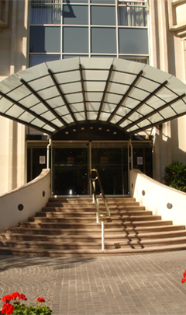
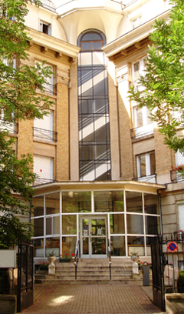
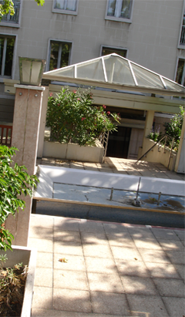
CMC AMBROISE PARÉ
CMC PIERRE CHEREST
CMC HARTMANN
CMC BIZET

Slide 2
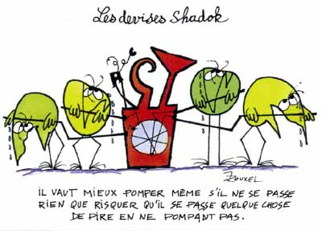
Rappel réglementaire sur le CBUMPP

Slide 3
Article L 162-22-7 du code de la Sécurité sociale
L’Etat fixe :
la liste des spécialités pharmaceutiques qui sont prises en charge en sus des GHS
ainsi que les conditions afférentes
Leur remboursement intégral est lié à l’adhésion au CBUMPP (contrat de bon usage des médicaments et des produits et prestations)
Si non respect : remboursement réduit jusqu’à 70%
Si non adhésion : remboursement réduit à 70%

Slide 4
Article L 162-22-7 du code de la Sécurité sociale
Depuis le 25/12/2013, si constatation de prescriptions non conformes aux référentiels et aux recommandations HAS, INCA et Agence nationale de sécurité du médicament et des produits de santé
Baisse de 10% du taux de remboursement pendant un an
En sus des -30%

Slide 5
Décret du 27/09/2013 Articles D162…. du code de Santé publique
La durée du CBUMPP est de 5 ans (signé après avis de la conférence médicale privée)
Un rapport annuel d’étape sur l’année civile précédente est adressé à l’ARS et au Service médical de l’Assurance maladie (DRSM) avant le 1er avril
Le 15 mai, un taux de remboursement est proposé à l’établissement assorti des éléments qui ne sont pas conformes
L’établissement a 10 jours calendaires pour répondre
Le taux de remboursement est arrêté au plus tard le 1er juin et est applicable pour une année à compter du 15 juin

Slide 6
Décret du 27/09/2013 Articles D162…. du code de Santé publique
Un observatoire régional est constitué auprès de l’ARS :
Il assure un suivi et une analyse des pratiques de prescription observées au niveau régional
Il établit le modèle de rapport annuel d’étape
Il procède au référencement des protocoles thérapeutiques se rapportant aux médicaments et produits et prestations

Slide 7
Arrêté du 18/11/2013
Fixe le contrat type de bon usage des médicaments et des produits et prestations
« l’établissement de santé tient à disposition ….les éléments attestant du respect de ses engagements notamment les pièces relatives aux prescriptions »

Slide 8
Arrêté du 18/11/2013
Amélioration et sécurisation de la prise en charge thérapeutique du patient et du circuit des produits et prestations
Un programme pluriannuel d’actions devant porter a minima sur :
– le management de la qualité de la prise en charge médicamenteuse ;
– l’informatisation de la prise en charge thérapeutique du patient jusqu’à l’administration du médicament et jusqu’à l’implantation du dispositif médical ;
– le développement de la prescription et de la dispensation à délivrance nominative ;
– la traçabilité de la prescription, à l’administration pour les médicaments ou à l’utilisation pour les produits et prestations ;
– la centralisation de la préparation et de la reconstitution des traitements anticancéreux sous la responsabilité d’un pharmacien.

Slide 9
Arrêté du 18/11/2013
II. Développement des pratiques pluridisciplinaires ou en réseau
L’établissement s’engage à développer des pratiques pluridisciplinaires tant au niveau interne qu’au niveau territorial et régional
Il participe à l’observatoire prévu à l’article D. 162-16 du code de la sécurité sociale
et communique à ce dernier toute information nécessaire au suivi et à l’analyse des pratiques de prescription.
L’établissement s’engage à conformer ses pratiques aux dispositions suivantes notamment dans le domaine du cancer :
– organiser et rendre traçable les RCP;
– participer au réseau régional ou, le cas échéant, à un réseau infrarégional de cancérologie
Pour les patients atteints d’une maladie rare, la prescription initiale d’un médicament désigné comme orphelin ……ne peut s’exercer que sur avis d’un centre de référence de la maladie rare en cause, lorsqu’un tel centre existe, ou de l’un de ses centres de compétences.

Slide 10
Arrêté du 18/11/2013
III. Engagements spécifiques aux médicaments et DMI pris en charge en sus des prestations d’hospitalisation
L’établissement met notamment en œuvre les engagements suivants :
– la prescription et la dispensation à délivrance nominative ;
– la traçabilité de la prescription à l’administration pour les médicaments ou à l’utilisation pour les produits et prestations dans le dossier patient (avec suivi des retours en cas d’arrêt du traitement) ;
– le suivi par la pharmacie à usage intérieur de la consommation individuelle par patient et par prescripteur, ou à défaut par service, des spécialités pharmaceutiques en unité commune de dispensation (UCD) ;
– le suivi, pour les produits et prestations, par la pharmacie à usage intérieur de la consommation individuelle par patient et par prescripteur en utilisant le codage défini dans l’arrêté du 26 juin 2003 relatif à la codification des produits remboursables prévue à l’article L. 165-1 du code de la sécurité sociale ;
– l’information des prescripteurs exerçant en son sein sur les recommandations ou avis médico-économiques de la Haute Autorité de santé

Slide 11
Arrêté du 18/11/2013
Une utilisation des médicaments et DMI en sus conforme :
soit aux indications de l’AMM, sous réserve des restrictions de prise en charge apportées le cas échéant par l’arrêté d’inscription sur la liste prévue à l’article L. 162-22-7, pour les spécialités pharmaceutiques, ou aux RTU (recommandations temporaires d’utilisation)
soit aux conditions de prise en charge de la LPP pour les produits et prestations ou à un PTT (protocole thérapeutique temporaire)
A défaut, et par exception en l’absence d’alternative pour le patient, lorsque le prescripteur ne se conforme pas aux dispositions précédentes, il porte au dossier médical l’argumentation qui l’a conduit à prescrire, en faisant référence aux travaux des sociétés savantes ou aux publications des revues internationales à comité de lecture.

Slide 12
Arrêté du 18/11/2013
Un suivi semestriel de la répartition des prescriptions en fonction de ces situations mentionnées accompagnées systématiquement de leur argumentaire lorsque le prescripteur ne se conforme pas est présenté :
- à la conférence médicale
à l’observatoire
au directeur général de l’ARS.
L’utilisation non conforme peut donner lieu à :
une diminution du taux de remboursement ciblé pour la spécialité, le produit ou la prestation concerné
à une procédure de récupération d’indus auprès de l’établissement par la caisse d’assurance maladie

Slide 13
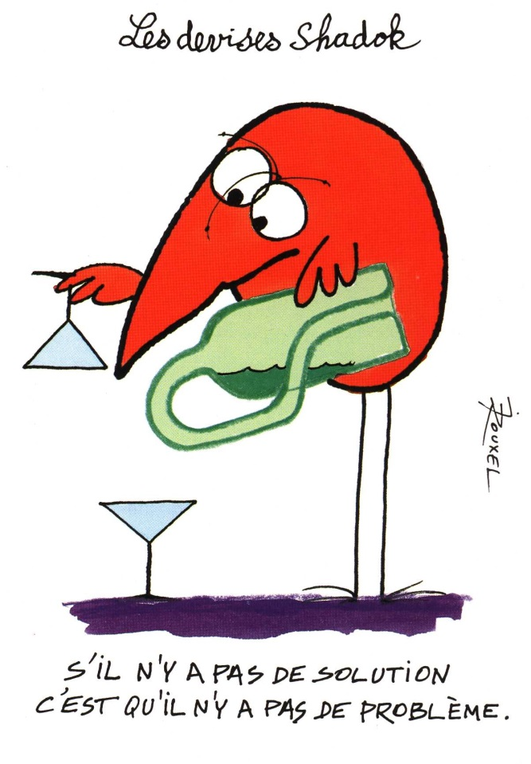
En pratique…..
Exemple : suivi des molécules onéreuses et des DMI facturables en sus
au sein d ’un
établissement
de santé

Slide 14
Suivi des molécules onéreuses
Ce qui est demandé pour les médicaments :
Traçabilité de l’approvisionnement à la dispensation: des numéros de lots et date de péremption
Dispensation nominative après vérification du respect de l’indication définie par l’AMM ou bibliographie
Contrôle des indications en temps réel par le pharmacien
Facilement réalisable ☺
À l’aide de modèles de prescription
D’autant plus si la pharmacie est détentrice de la molécule

Slide 15
Suivi des DMI
Ce qui est demandé pour les DMI
Traçabilité de l’approvisionnement à la pose: nom du fabricant, des numéros de lots et date de péremption
Traçabilité en temps réel par IBODE en salle sur un document unique
Renseignement de l’indication par le chirurgien
Transmission de la traçabilité et des indications à la pharmacie pour le suivi prospectif
Difficilement réalisable ☹
Pluralité des acteurs : chirurgiens, pharmaciens , personnel de bloc
Nombre important de DMI
Diversité des DMI

Slide 16
Suivi des DMI
Processus complet de la traçabilité
Doit faire l’objet d’une procédure écrite validée par le représentant légal de l’établissement (rôle de la direction) après avis de la conférence médicale
Quelques indicateurs de la traçabilité
Taux de traçabilité spontanée sans relance
qui mesure la performance du processus au niveau de tous les acteurs
Taux de traçabilité des indications présentes
qui mesure le respect du processus par les praticiens

Slide 17
Suivi des DMI
Processus complet de la traçabilité
Demande de DMI par le médecin pour un patient à la pharmacie
Pharmacie: approvisionnement du DM au fournisseur
Enregistrement des données de traçabilité sanitaire (matériovigilance) : nom du fabricant, numéro de lot, date de péremption
Délivrance au bloc opératoire
Implantation et indication de la pose
Enregistrement des données de traçabilité par cadre ou médecin: information portée au dossier du patient et édition document remis au patient
Comparaison entre entrées et sorties en stock par la pharmacie qui renvoie 1BC ou bon de régularisation de pose

Slide 18
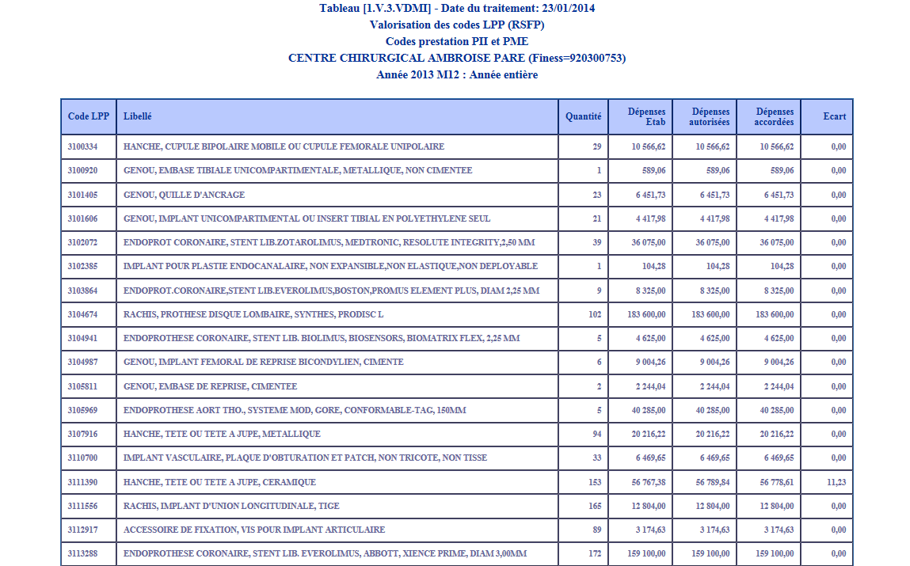
Suivi des DMI
Clinique Ambroise Paré de Neuilly : en volume et en dépense
172 références pour six activités
8,5 millions d’euros

Slide 19
Suivi des DMI
L’activité de cardio-vasculaire
Réalisée au sein de blocs radio-vasculaires et en bloc opératoire
Prescriptions Informatisés
Prescriptions
non informatisés
Suivi par logiciel mais
Suivi difficile
Méconnaissance des praticiens des procédures bien que sensibilisés
Procédure chronophage
Or, les praticiens renseignent les CRO, les CRH, divers registres

Slide 20
Suivi des DMI
L’activité de cardio-vasculaire
Prescriptions Informatisés
Suivi par logiciel mais
Méconnaissance des praticiens des procédures bien que sensibilisés donc oublis …
Procédure chronophage donc lassitude …
Or, les praticiens renseignent les CRO, les CRH, divers registres …
Un pharmacien y recherche l’indication et travaille au quotidien avec les praticiens en rétrospectif : chronophage +++ et onéreux

Slide 21
Suivi des DMI
L’activité de cardio-vasculaire
Prescriptions Informatisés
Suivi par logiciel mais
Méconnaissance des praticiens des procédures bien que sensibilisés donc oublis …
Procédure chronophage donc lassitude …
Or, les praticiens renseignent les CRO, les CRH, divers registres …
Un pharmacien y recherche l’indication et travaille au quotidien avec les praticiens en rétrospectif : chronophage +++ et onéreux

Slide 22
Suivi des DMI : plan d’actions
L’activité de cardio-vasculaire
Prescriptions Informatisés
Prescriptions non informatisés
Développement du logiciel pour suivi prospectif afin de rendre obligatoire le renseignement de celui-ci
Quid au bloc opératoire car le plus souvent, absence de critères LPP …
Et formation du personnel

Slide 23
Conclusion
La traçabilité des dispositifs médicaux implantables (DMI) est un des objectifs du contrat de bon usage, des médicaments et des produits et prestations ; signé entre l’établissement de santé, l’ARS et l’assurance maladie.
C’est une implication de la direction
Définir un groupe de travail entre les différents acteurs et leur besoins respectifs , afin d’établir une procédure de traçabilité optimale et pratique.
Formation à la notion importante de l’indication lié au code LPP ( Indication de la pose de l’implant et non l’indication pour laquelle le patient est hospitalisé)

